Slide 1






“中国电子杯”第三届高校 ICT 产教融合创新大赛
捞针·Nereid
| 赛题九：网信产业应用赛道
| 智能体驱动的AI安全知识情报系统
Notes:
各位评委好。捞针·Nereid——智能体驱动的 AI 安全知识情报系统。捞针取大海捞针之意：五万条情报里捞出真正该看的那一根。15秒。

Slide 2
未完成
项目背景与需求分析
PROJECT BACKGROUND AND REQUIREMENTS ANALYSIS
AI安全风险持续演化 传统情报处理亟需智能化升级
优秀档目标
01
来源分散
多源自动监测
≥7 类
→
多渠道信息难以持续获取
人工采集整理易遗漏
多源接入与规范去重
持续监测、增量更新
数据源，含实时监测
02
关联不足
多维情报富化
≥95%
→
孤立漏洞公告难以支撑
完整的安全风险分析
关联资产、PoC 与风险评分
补充攻击知识与来源证据
情报富化准确率
03
研判低效
智能关联问答
≥85%
→
复杂安全查询难以完成
跨文档关联与深入分析
自然语言检索与交互
跨文档关联、多跳推理
多跳推理准确率
SecAgent
自动采集 → 可信富化 → 知识融合 → 智能研判
Notes:
AI 安全新威胁大量没有 CVE：提示注入、供应链投毒、Agent 滥用。来源又分散几十上百个，人工盯不过来。我们干三件事：自动监测、自动富化、可追溯研判。30秒。

Slide 3

分层解耦，智能编排，协同运行。
系统总体架构设计
SYSTEM ARCHITECTURE
01 表现交互层 PRESENTATION
值班台|情报检索|漏洞详情|智能问答|知识图谱
02 智能体编排层 AGENT ORCHESTRATION
周期任务 DAG | QueryAgent | AnalystAgent
03 核心业务服务层 CORE SERVICES
情报监测 |情报富化|知识检索|关联分析
04 数据存储与支撑层 DATA & INFRASTRUCTURE
结构化数据|向量索引 |知识图谱|实时状态
Notes:
四层解耦：值班台工作台六界面、LangGraph 三种图拓扑、监测富化检索关联四模块、四存储底座。库内 50,277 情报、52,844 节点、84,735 边、42 源 41 启用——全部实测快照。40秒。

Slide 4
周期任务DAG
QueryAgent
AnalystAgent
LangGraph 智能体编排核心
任务路由 · 状态传递 · 工具调用 · 条件分支
智能体协作与任务编排
AGENT ORCHESTRATION
自动化情报处理
Supervisor-as-Tools
Planner-Executor-Critic
定时触发与增量采集
用户问题与意图识别
Planner:拆解分析任务
规范化及多级去重
Supervisor选择工具
Executor:执行情报查询
并行富化与结果校验
检索/图谱/详情调用
Critic:核验分析证据
持久化及索引更新
证据整合与引用回答
输出专题分析结果
共享
执行
机制
状态管理
工具调用
条件路由
结果校验
节点间状态转移
统一服务接口
按任务动态分支
证据检查与降级
Notes:
三类任务三种编排：周期 DAG 幂等可重放+PG checkpointer 断点续跑；交互 Supervisor-as-Tools 模型自主调工具；报告 P-E-C 产日报。加链路=加子图。45秒，放慢。

Slide 5

多源情报接入
多源安全情报监测
MULTI-SOURCE INTELLIGENCE MONITORING
自动化采集流程
运行监测与验证
漏洞与威胁情报
APScheduler定时触发
情报源注册规模 42 个
NVD · CISA KEV · GHSA
按源类型调用采集器
已记录的采集批次
NVD | 543
CISA KEV | 34
Hacker News | 37
安全客 | 16
TC260 | 6
安全资讯与社区
Hacker News ·安全客
增量抓取与数据解析
学术研究与论文
研究论文及技术成果
统一字段规范化
政策标准与治理
多级去重与任务记录
TC260等标准信息
通过统一采集与增量调度 实现多源安全情报的持续更新
Notes:
42 注册源覆盖 11 类，满分线 7 类。cvelistV5 git 15min 增量→披露到入库中位约 30min，金丝雀端到端 43.7s。右图为运行监测实景。30秒。

Slide 6


情报规范化与去重机制
INTELLIGENCE NORMALIZATION AND DEDUPLICATION MECHANISM
多源字段统一映射
CVE / GHSA 标识符集合对齐
统一字段模型，保留原始值与来源
按已确认别名关联，区分实体与文档
URL 哈希
标题指纹
SimHash
MinHash
LSH
精确线索
近似匹配
相似内容识别
URL 规范化后计算哈希
标题清洗后生成指纹
加权位指纹，以汉明距离筛选
distance = popcount(h₁XOR h₂)
LSH 召回，Jaccard 相似度复核
J(A,B) = |A ∩ B| / |A ∪ B|
候选复核与合并判定
多源合并
冲突处理
误合并保护
关联原始记录，保留来源链接与合并依据
按字段规则合并，保留原始数据供追溯核查
在 URL、标题指纹和 SimHash 匹配中检查编号兼容性
Notes:
四层去重：URL 哈希→编号并集→SimHash 近重复→MinHash-LSH 全库。合并不是丢弃，命中条目补全字段合并来源——情报卡'×N 源确认'由此而来。30秒。

Slide 7
情报富化模块
INTELLIGENCE ENRICHMENT MODULE
标准化情报
富化任务调度
Worker 并发执行
字段检查与合并
八类富化 Worker
独立执行、超时隔离，按维度记录处理结果
01 风险评分
02 PoC发现
03 资产测绘
04 论文关联
补充 CVSS、EPSS、KEV
聚合公开验证代码链接
Hunter 查询产品暴露
检索论文与分析文章
结合 SSVC 提供处置参考
按来源与风险特征分级
保留查询条件与模拟标识
按相关性排序并保留来源
05 语义加工
06 攻击技术映射
07 攻击路径整理
08 AI相关性复判
生成中文标题与摘要
CWE / CAPEC / ATLAS
按弱点模板整理可能路径
规则
复判
依据
提取影响版本及缓解建议
补充弱点和攻击技术标签
辅助研判，保留推测边界
复判边界情报并输出依据
富化任务调度
结果合并与回写
按需或周期触发，限制并发与调用超时
分维度记录状态，失败维度支持后续补跑
按字段规则合并结果，优先保留已有有效值
记录状态与更新时间，低置信结果进入人工复核
Notes:
8 worker 并发 10+ 维：CVSS/EPSS/KEV/SSVC、PoC 四级含恶意检测、CWE→CAPEC→ATT&CK/ATLAS、资产测绘、论文、中文摘要。官方字段锁死确定性源，LLM 只做结构化抽取。35秒。

Slide 8
情报富化可信性保障
INTELLIGENCE ENRICHMENT CREDIBILITY ASSURANCE
官方权威字段优先
LLM证据绑定与校验
来源与结果质量评估
按字段设定权威来源与版本规则
保留原始值、来源及更新时间
生成字段绑定来源链接与原文片段
核验实体、数值与证据一致性
来源：权威性、时效性、可追溯性
结果：证据覆盖、一致性、完整性
LLM 不直接覆盖已确认权威字段
无证据则留空或标记待补证
评估结果决定放行、复核或拒绝
富化候选
证据与冲突校验
HITL 人工复核
确认
确认后版本化回写
冲突检测与人工审核闭环
结构化字段与证据
缺失、矛盾与规则检查
冲突或低质量候选
知识字段与审核记录
拒绝无依据生成
拒绝 / 退回补证
按实体 ID 与版本更新
记录审核人、时间与变更
保留缺证据原因
不覆盖已确认知识字段
审核结论与版本记录回流；补证或新情报触发重新校验
Notes:
三条防线：CNA/ADP/NVD 层级真值+出处记录；LLM 产出带证据过 schema 校验；拿不准进人工复核而非硬写——队列刻意收窄只收高价值低置信/维度失败条目。30秒。

Slide 9
AI安全知识库设计
AI SECURITY KNOWLEDGE BASE DESIGN
01 PostgreSQL
结构化数据模型
02 Qdrant
语义向量索引
03 Neo4j
安全实体关系图谱
实体表/关系表/来源与版本
文本分块/向量/元数据
节点/类型化关系/证据
统一实体 ID，存储权威记录
语义召回，关联原始安全实体
关系遍历，追溯安全知识链路
安全
实体
关系
影响
弱点归类
利用弱点
关联映射
产品
CVE
CWE
CAPEC
ATT&CK
验证
研究/支撑
PoC
论文
关系按来源证据建立
AI 安全六类领域分类与标准映射
三库数据关联与同步
领域标签关联实体，标准条款关联知识
统一实体 ID 关联三库；主库变更驱动向量与图谱增量更新
映射记录保留标准版本、对应条款与依据
版本校验、幂等写入与失败重试，保障最终一致性
结构化数据、语义向量与安全图谱协同支撑知识检索
Notes:
PG 权威实体+Qdrant 混合检索+Neo4j 关系图谱。AI 资产 L1-L6 分层：基础设施/模型数据/应用智能体/供应链/政策治理/滥用威胁——别人没有的一层。30秒。

Slide 10
混合检索与知识图谱
HYBRID RETRIEVAL AND KNOWLEDGE GRAPH
语义与词项双路召回，结合图谱证据完成融合检索
Qwen3-Embedding
两路 Top-N
Dense 语义检索
用户查询
RRF
BGE-reranker
Top-K
问题 / 关键词
排名融合
候选相关性重排
检索结果
BM42 Sparse
稀疏词项检索
融合后候选按 ID 去重
文段与来源可追溯
图谱证据补充候选
实体识别与链接
Neo4j 路径查询
关联证据
多跳知识关联
名称 / 别名 / 编号归一
关系类型约束与多跳遍历
路径及来源文段
沿实体关系发现关联知识
保留路径、来源与证据
RRF 排名融合
BGE 交叉编码重排
图谱检索实现
RRF(d) = Σᵢ 1 / (k + rankᵢ(d))
查询与候选成对打分，选取 Top-K
Cypher 查询，限制跳数与关系类型
k 为平滑常数，N / K 为可调参数；BM42 为实验性方案，需结合业务语料评估
Notes:
为何必须混合：CVE/产品名靠稀疏词项，'内网风险'靠稠密语义。两路 prefetch top50→RRF→bge 交叉编码重排→KG ≤3 跳桥接。30秒。

Slide 11
智能问答模块
INTELLIGENT QUESTION ANSWERING MODULE
双路径协同·工具驱动推理·每条结论有据可循
用户问题
可信回答
01 CVE 精确查询快路径
编号匹配 → 结构化查询 → 直达结果
QueryAgent
明确编号与字段问题，快速获取漏洞记录
证据聚合
与回答
查询理解·任务路由
02 复杂问题 Agent 路径
引用定位原文
置信度随证据评估
证据不足明确拒答
子问题分解 → 工具调用 → 跨文档推理
意图识别 / CVE 提取
复杂度判断与任务分流
多轮检索、图谱扩展与证据聚合
SSE 流式输出
retrieve_intel
kg_expand
回答增量 + 引用溯源 + 执行状态
输入查询与筛选条件，返回情报文段、来源 ID 及相关性
输入实体 ID 与跳数，返回关联实体、路径及证据
Agent 运行轨迹：任务步骤 → 工具调用 → 执行状态 → 结果摘要
证据聚合·来源去重·交叉验证
Notes:
双路径：编号直查快路径 3.2s/TTFT1.1s；深度模式模型自主调检索/图谱/详情/KEV 四工具，多跳中位 16.9s。每句带行内引用可点回情报卡，低置信直接弃答。45秒。

Slide 12
系统自动化工作流程
SYSTEM AUTOMATION WORKFLOW
周期调度
采集任务 富化任务 索引任务 分析任务
按任务配置执行周期，结合 DAG 依赖触发；分析任务读取已同步版本
端到端更新DAG
情报采集
去重
富化
存储
索引
KG 同步
多源接入
重复检测
信息补全
持久化入库
检索索引更新
实体关系更新
节点成功后推进下游；失败记录状态并按策略重试，恢复时从未完成节点继续
TaskRun与Redis状态同步
节点幂等与异常恢复
端到端更新与时效监控
TaskRun
Redis
幂等执行
幂等键与重复执行校验
采集开始至KG更新可查询
数据库持久化
运行状态缓存
异常重试
退避重试与次数上限
任务成功率/节点耗时
更新延迟/积压量/数据新鲜度
记录run_id、节点状态、重试次数与检查点
断点恢复
检查点记录与节点续跑
超时或失败告警，定位到具体节点
状态先落库，再同步缓存；支持对账补偿
实现从情报采集到知识图谱同步，形成可追踪、可恢复的更新流程
Notes:
调度器常驻：采集1min/富化5min/索引5min/KG10min/日报8点。systemd 三服务自愈，断电重启自动拉起。20秒。

Slide 13
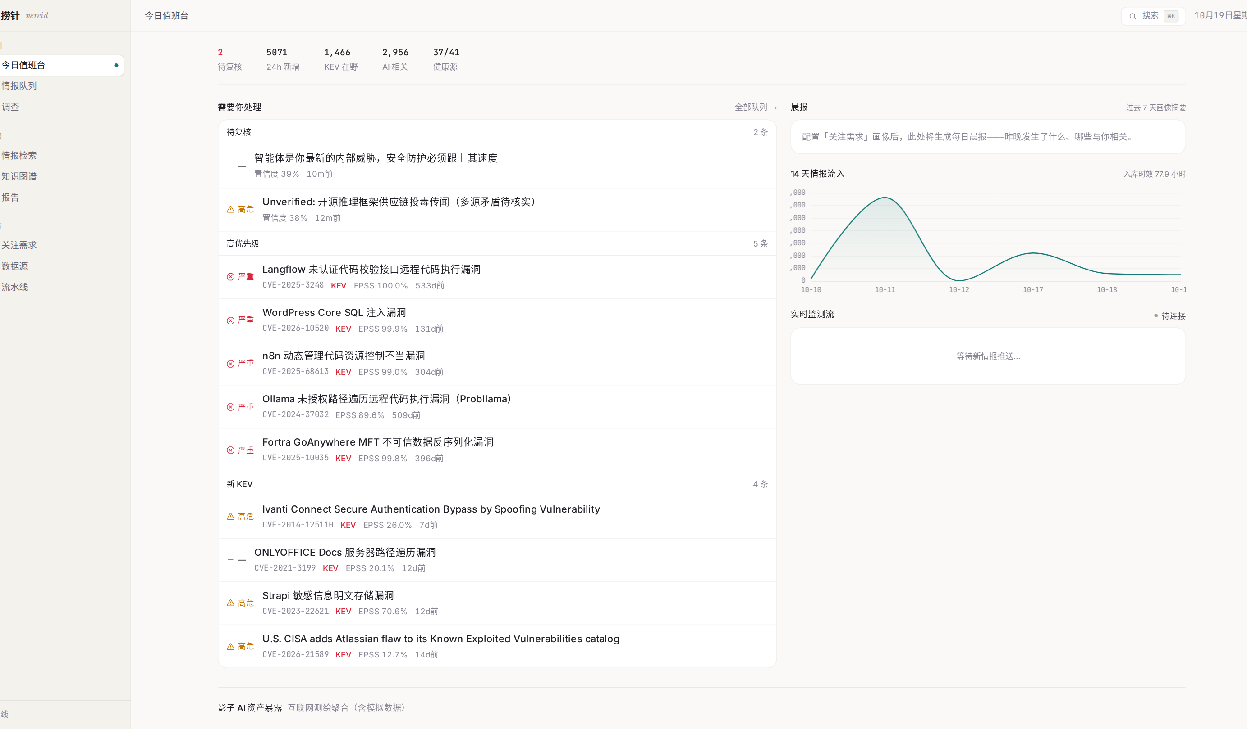
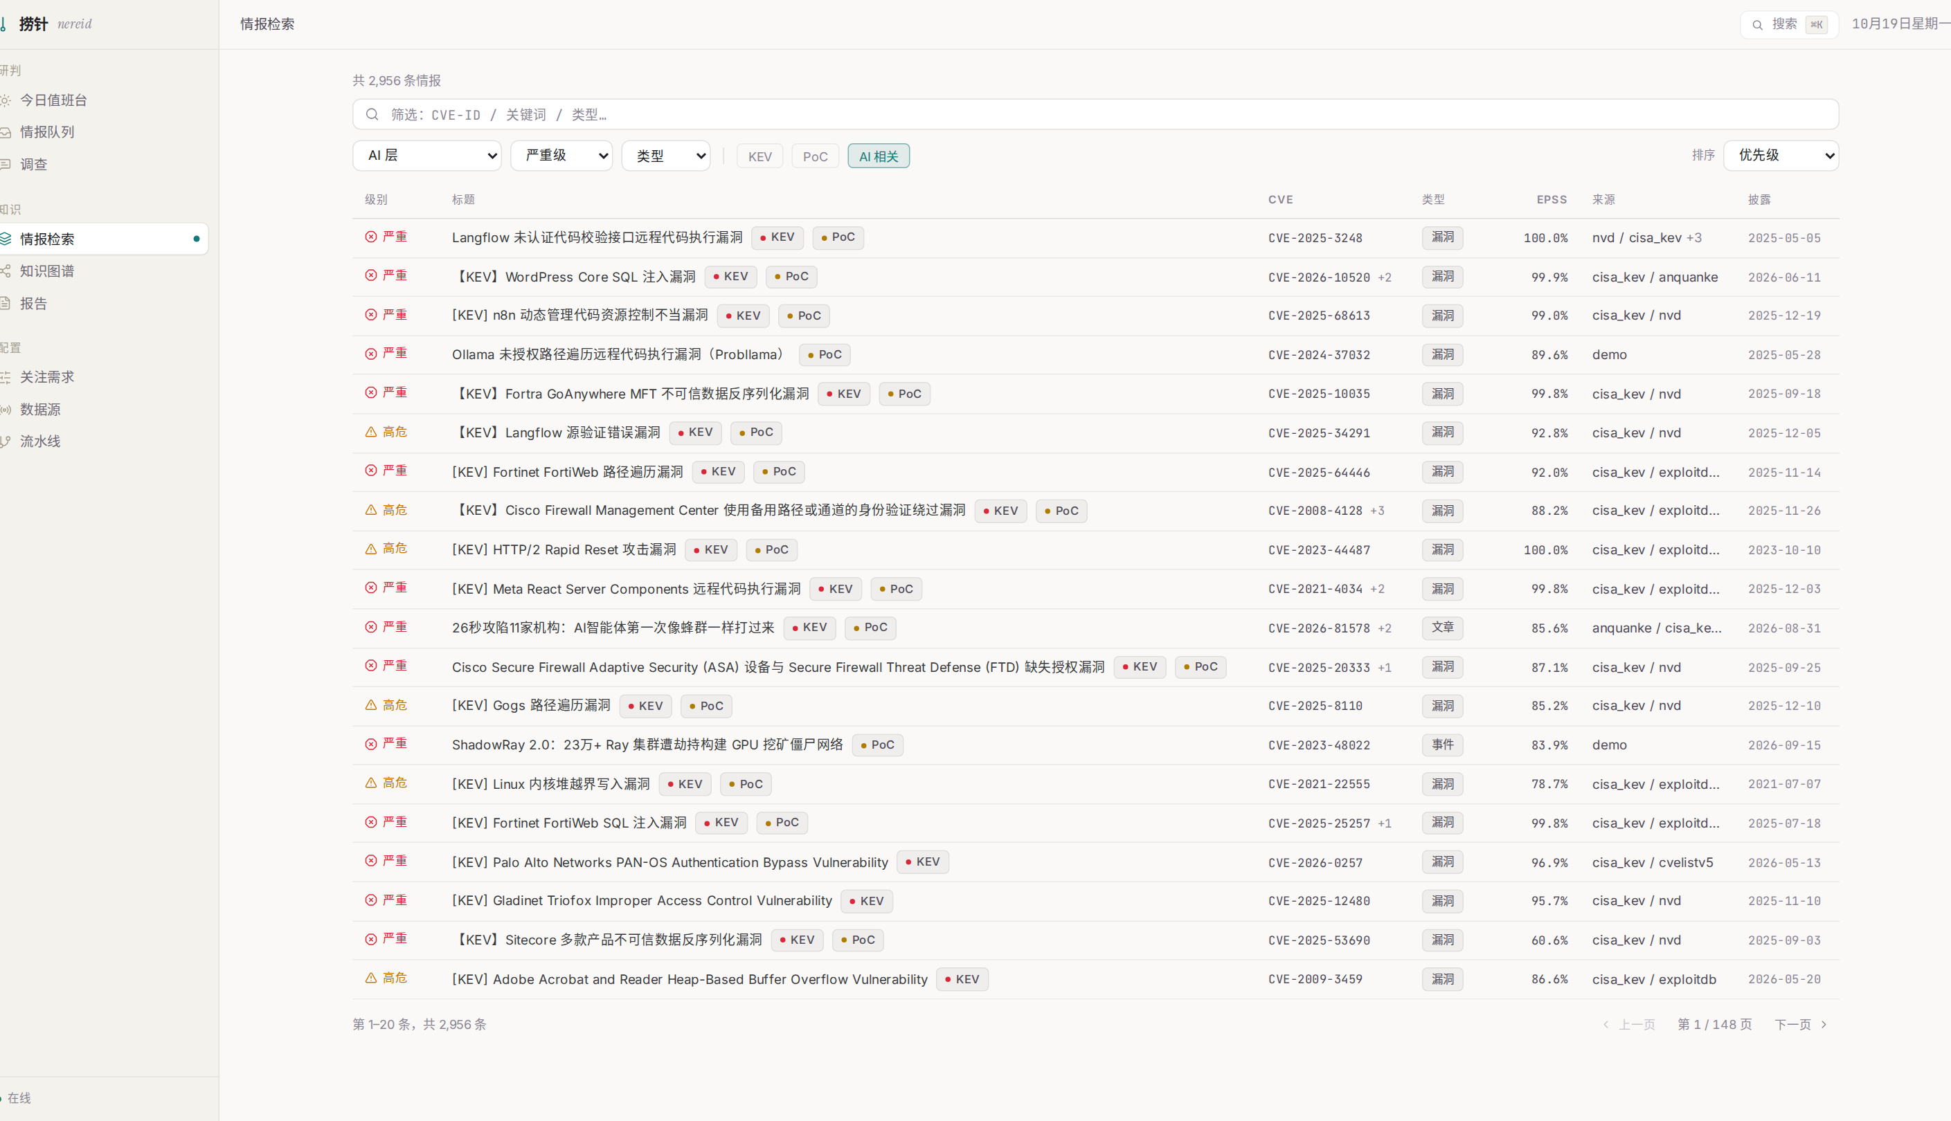
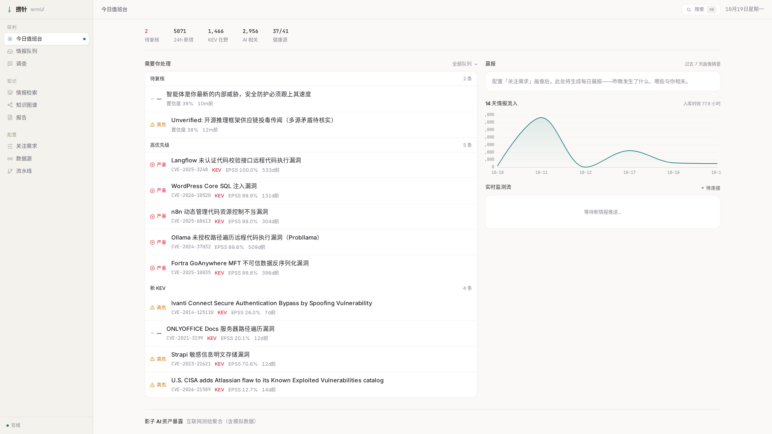
情报监测与检索
INTELLIGENCE MONITORING AND RETRIEVAL
01 今日值班台（实时监测工作台）
02 多源情报与漏洞详情
汇总情报更新、风险分布与高优先级事件
按条件检索情报，查看漏洞详情与原始来源
今日值班台（实时监测工作台）
情报列表 / 漏洞详情
风险概览、分类统计及最新情报
筛选条件、情报卡片及原始来源
情报持续汇聚，支持从风险概览定位到具体漏洞记录
Notes:
左：今日值班台——待复核/高优/新KEV 三队列+14天趋势+实时流。右：情报检索按严重级/类型/KEV/AI相关组合过滤，行点击速览。40秒。

Slide 14
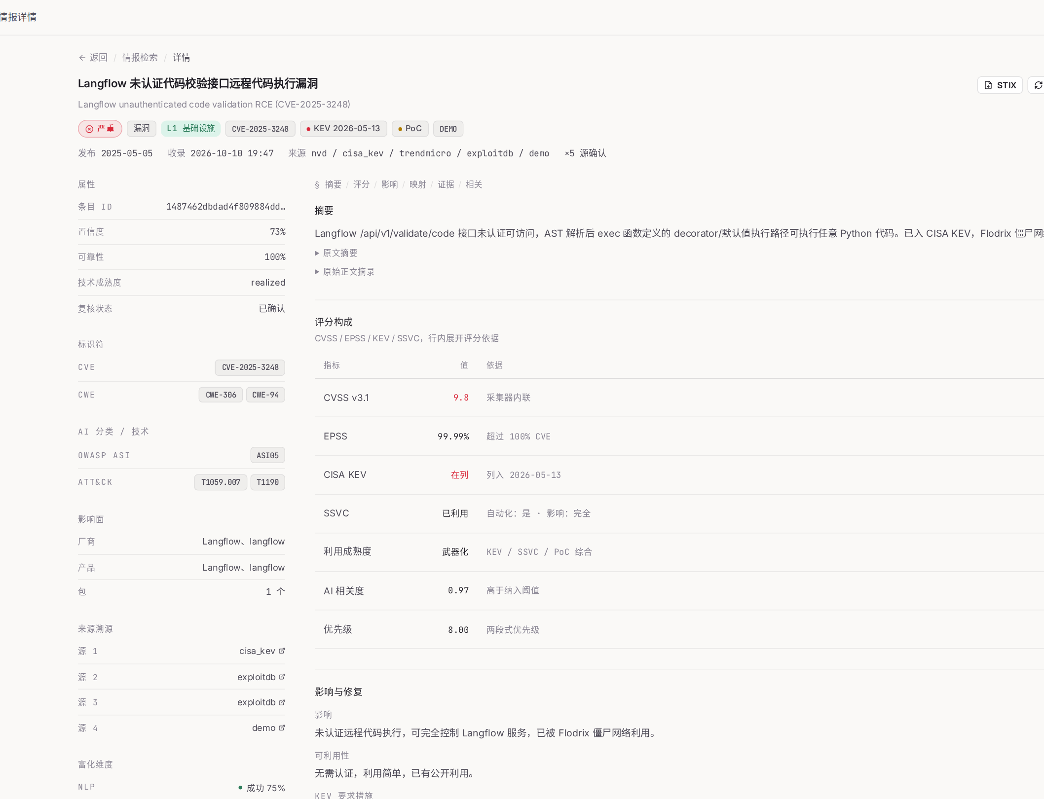
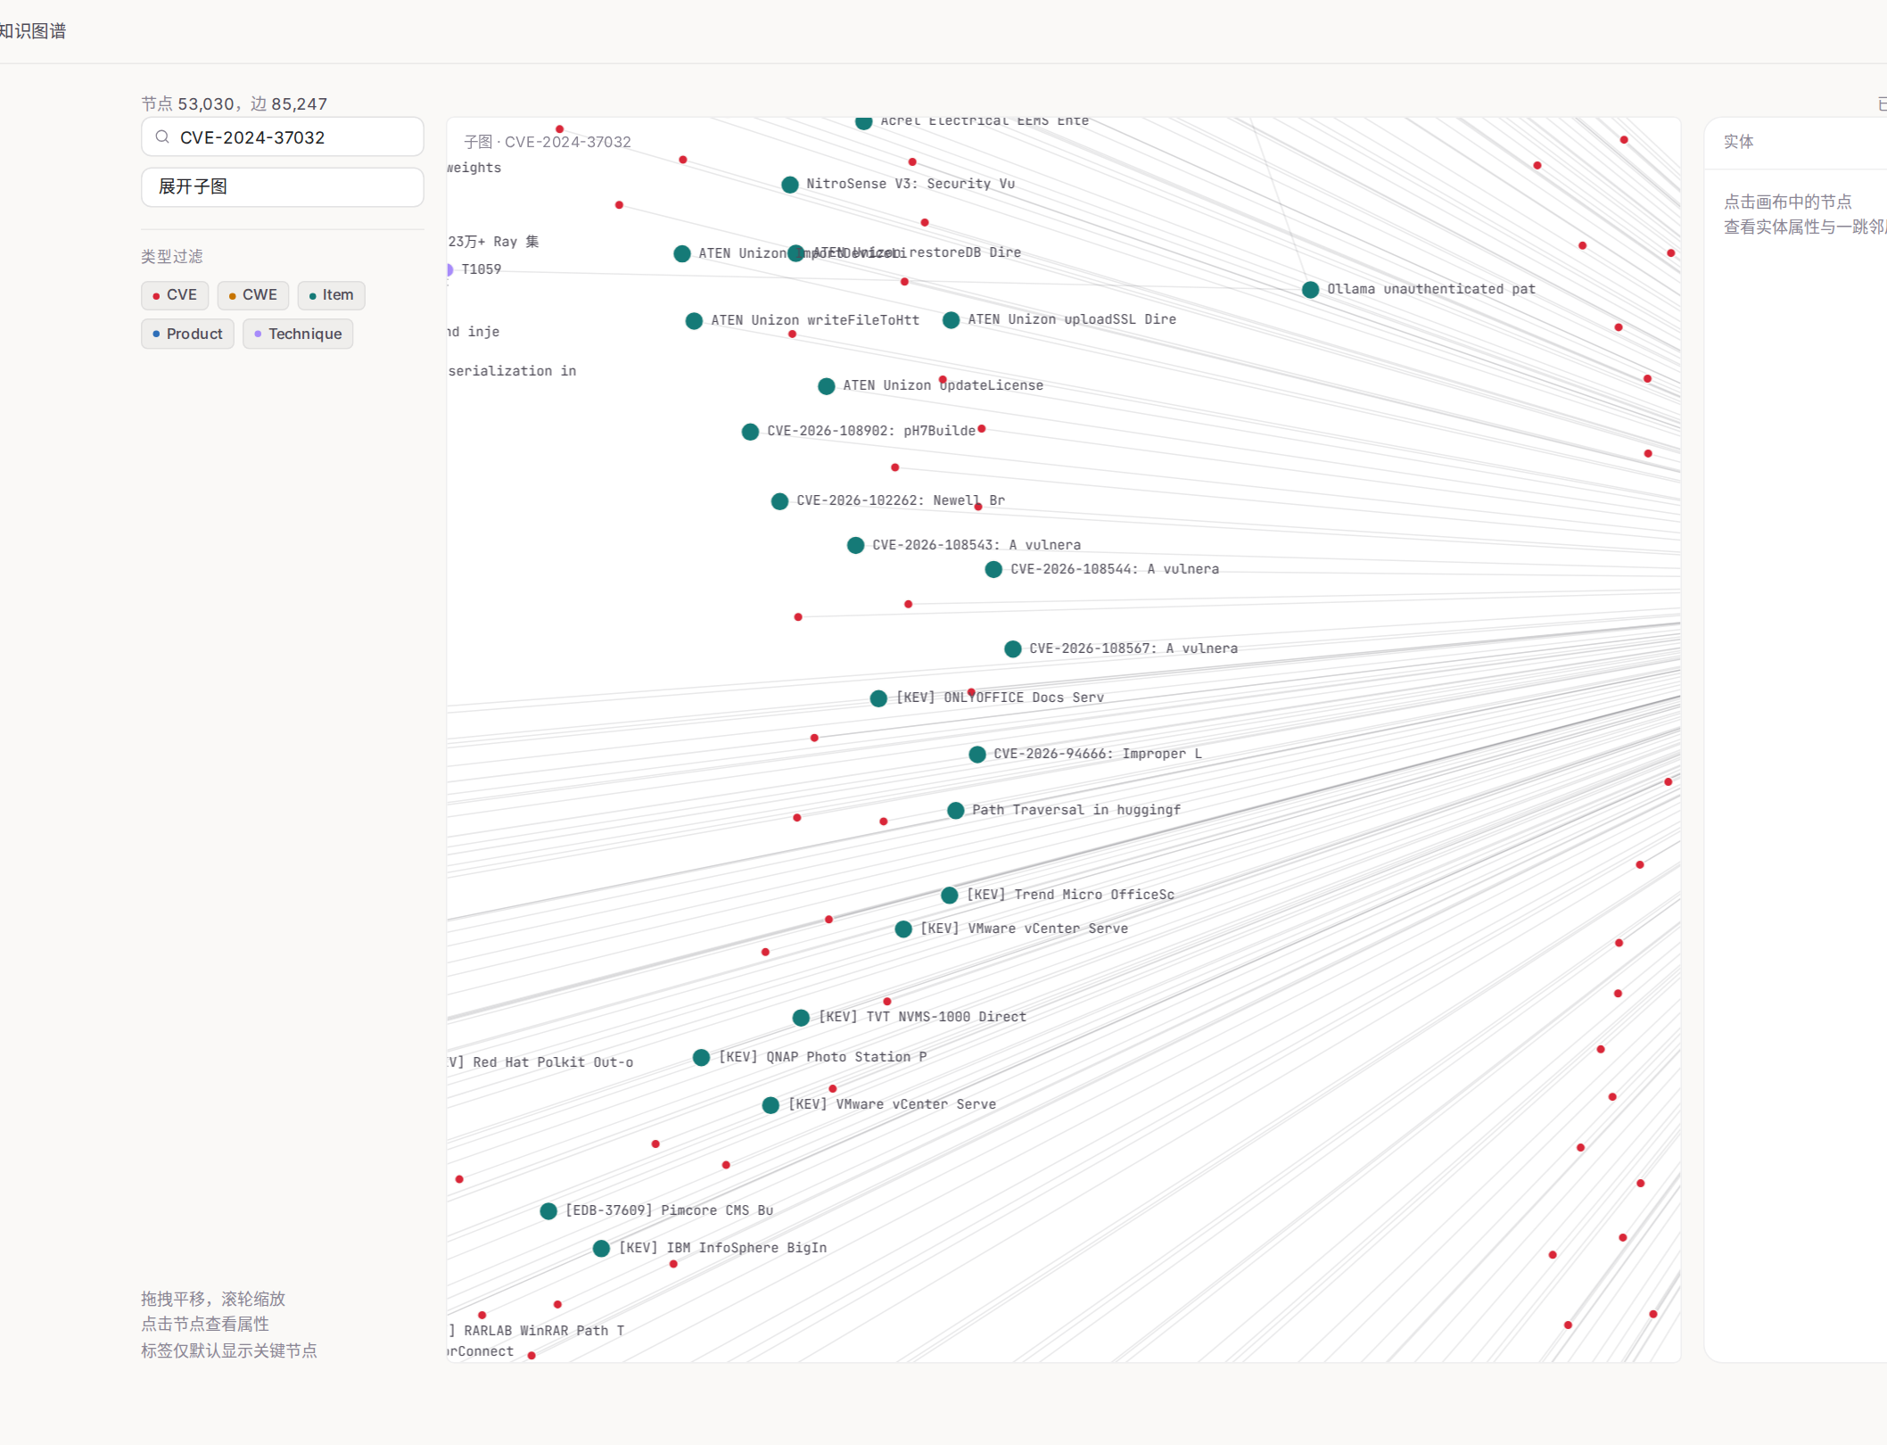
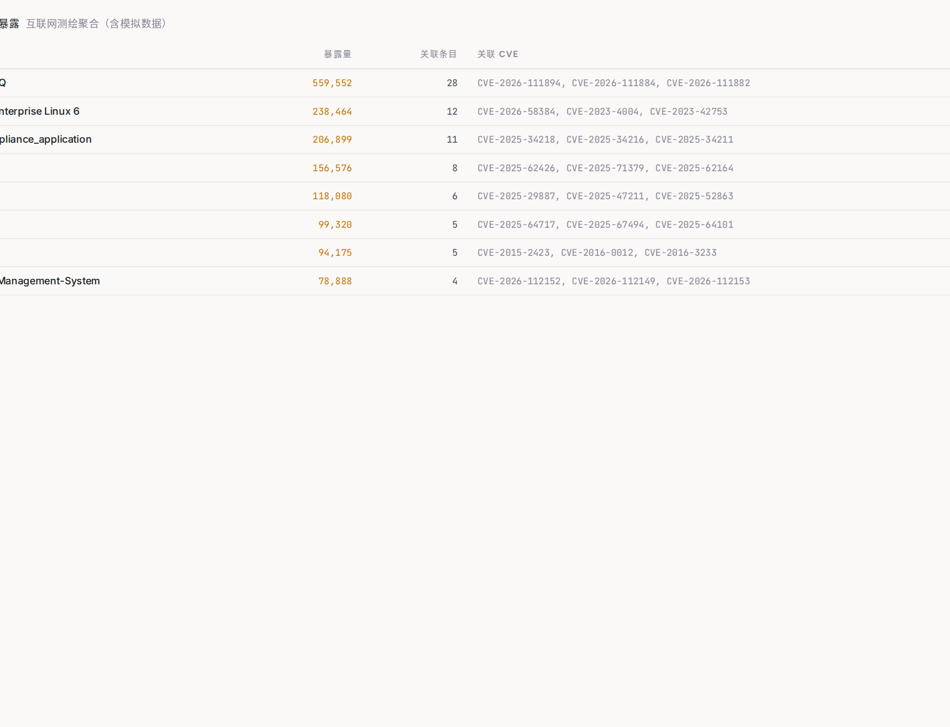
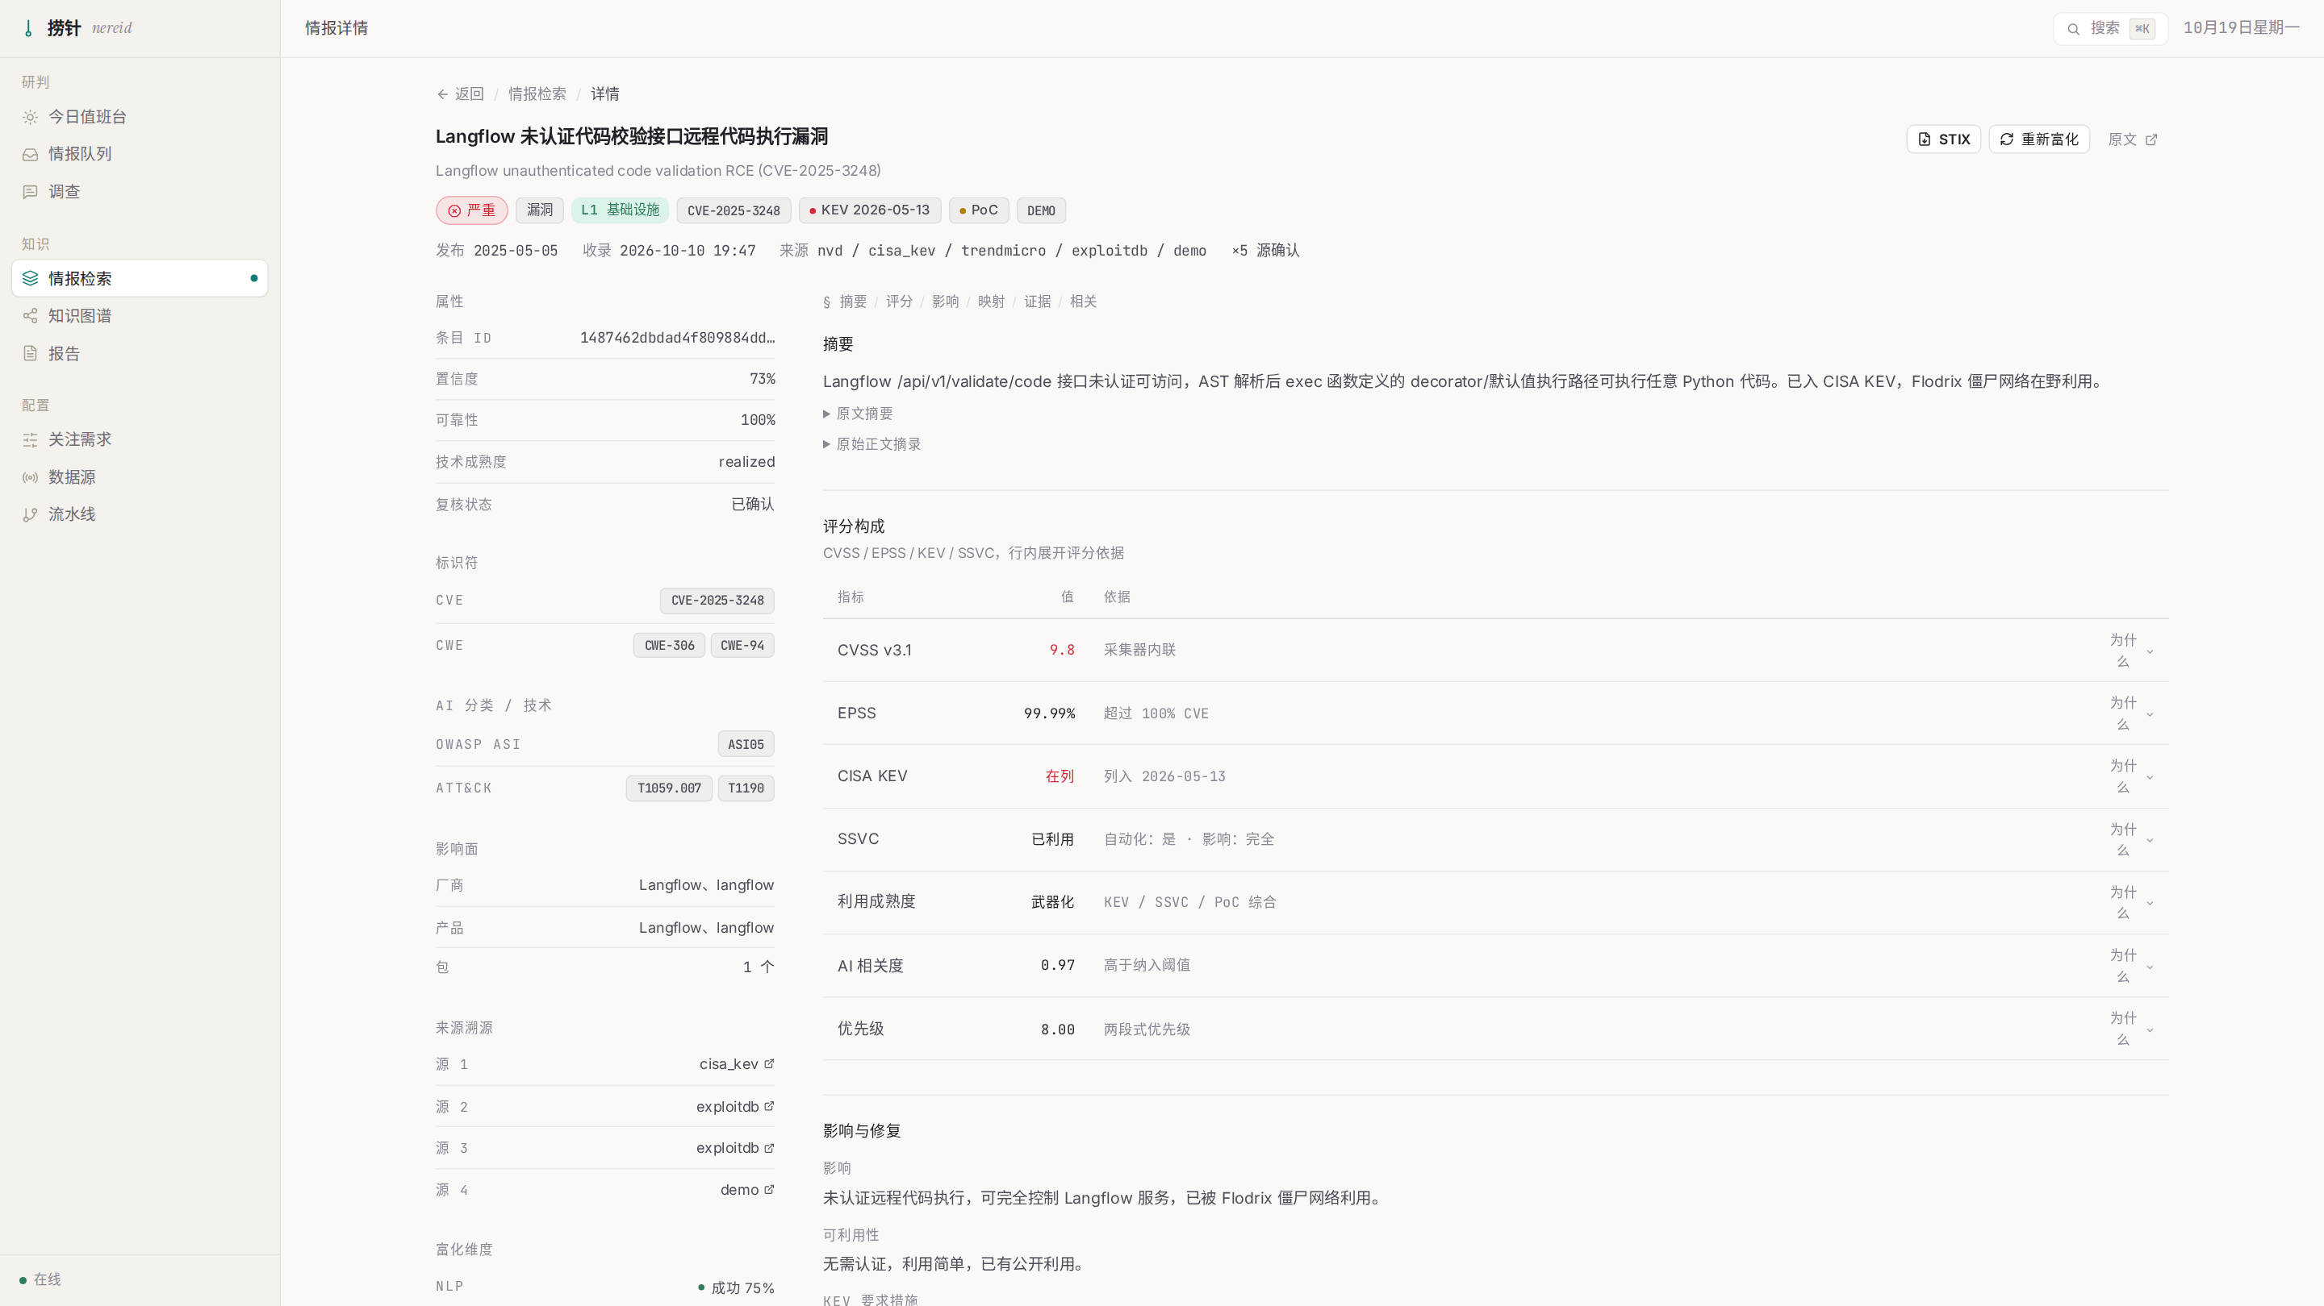
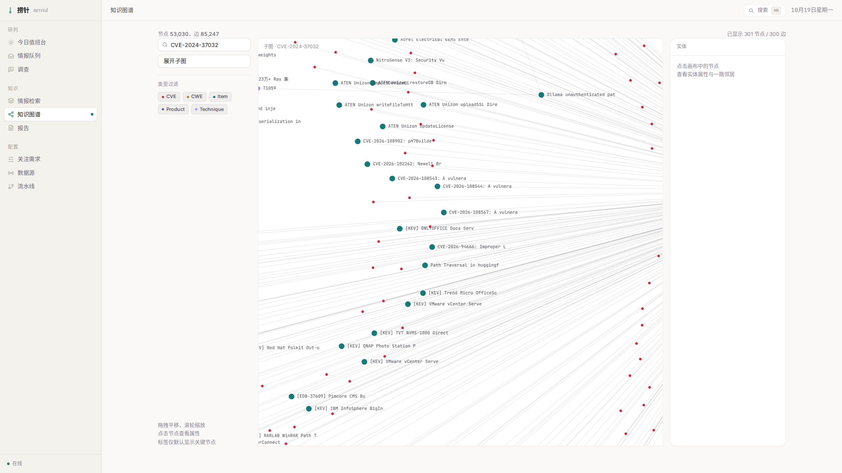
情报富化与关联
INTELLIGENCE ENRICHMENT AND ASSOCIATION
03 多维富化与人工复核
04 AI 安全知识图谱
05 AI 资产风险看板
汇集评分与关联资料
低置信结果进入人工复核
展开产品、漏洞与攻击技术
查看实体关系及关联路径
查看产品暴露与关联风险
辅助定位需要排查的资产
富化结果 / 人工复核
知识图谱交互界面
AI 资产风险看板
评分、PoC、论文及审核状态
实体节点、关系及来源信息
产品、查询条件及数据标识
关联结果保留来源信息；资产结果区分真实查询与模拟数据
Notes:
情报卡：EPSS 99.9 百分位/KEV 在列/SSVC 已利用逐项展开依据，×5源确认。中：知识图谱交互。右：影子AI资产暴露——产品暴露量+关联CVE，模拟数据明确标注。40秒。

Slide 15
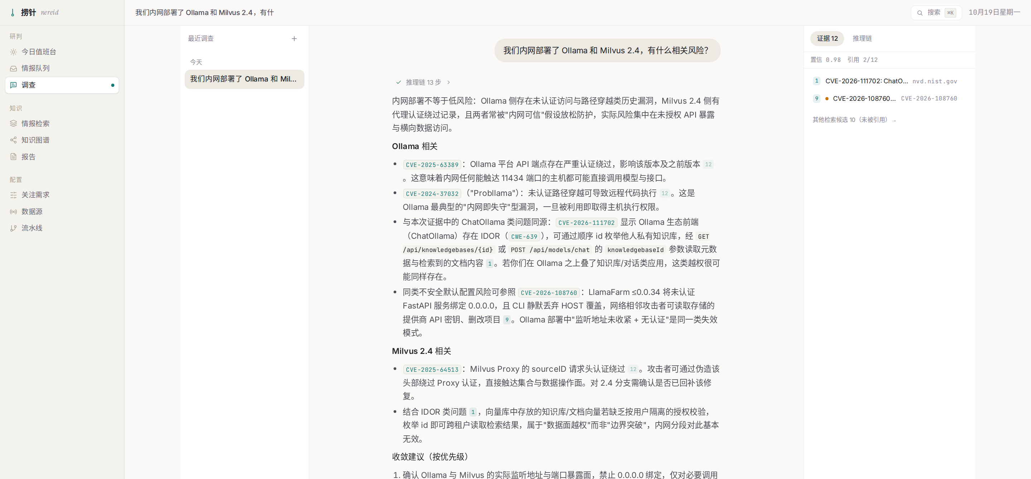
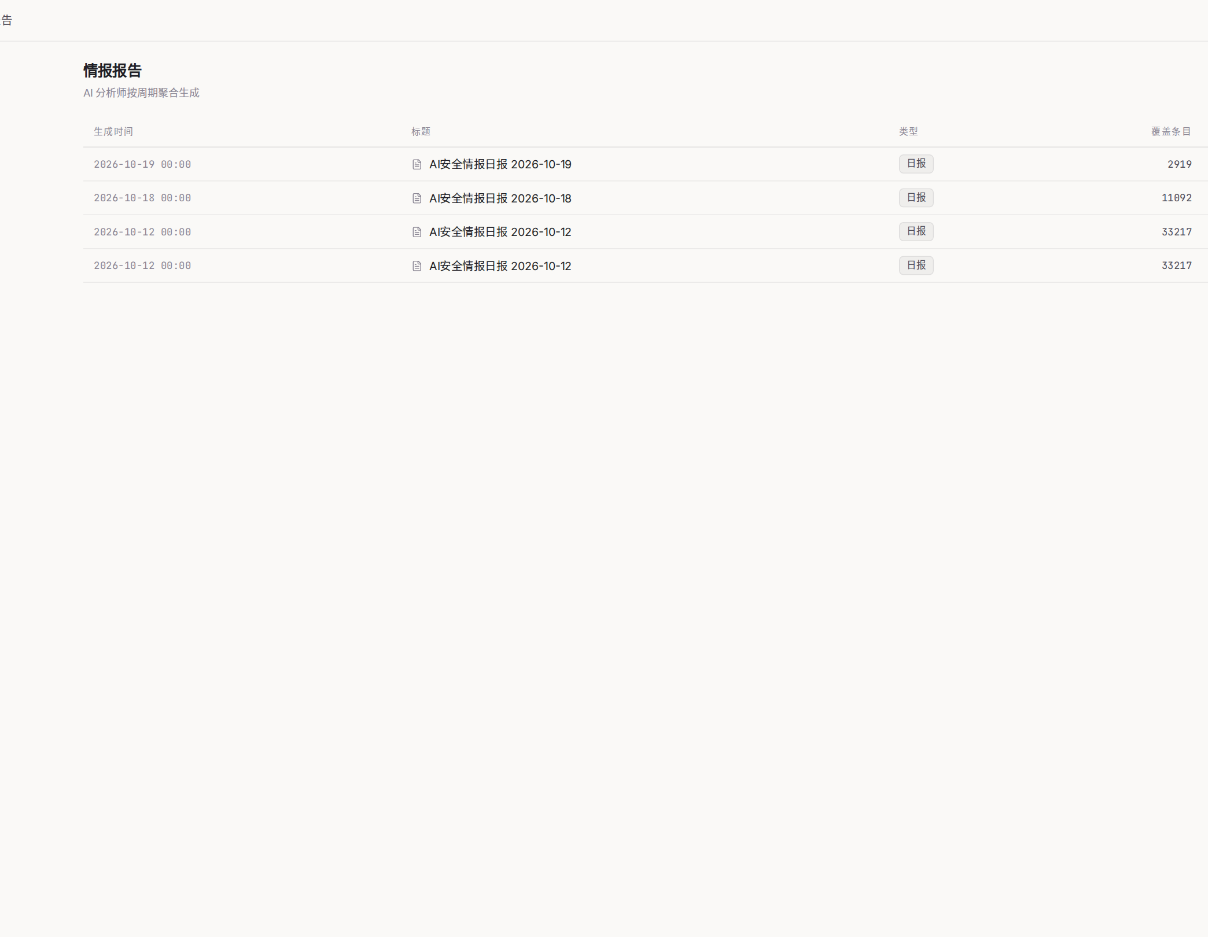
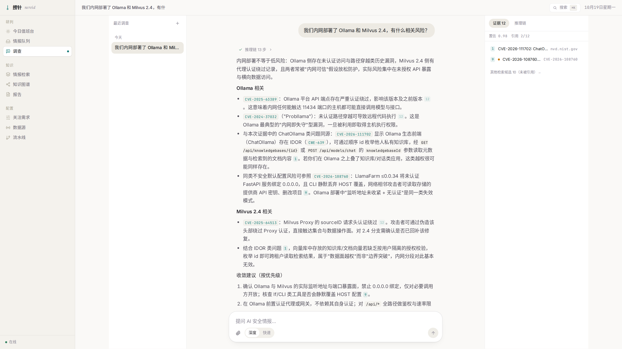
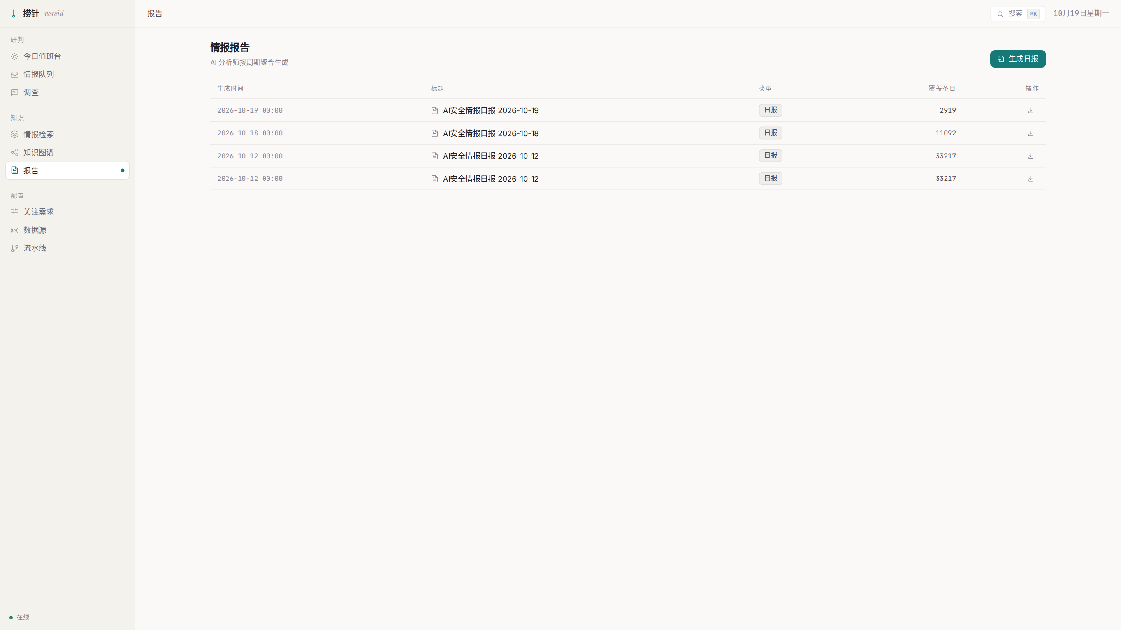
智能研判与输出
INTELLIGENT ANALYSIS AND OUTPUT
06 智能问答与引用溯源
07 专题报告与情报导出
围绕复杂问题检索证据，展示回答、引用与工具调用
汇总主题情报，输出报告与标准化数据
智能问答与引用溯源
专题报告 / STIX 导出
完整问题、回答内容、引用编号及执行轨迹
报告正文、重点情报及导出结果
研判结论可追溯到来源，分析成果支持报告输出与 STIX 2.1 导出
Notes:
深度问答实景：'内网 Ollama+Milvus 2.4 风险'——拆实体/四路取证/重排/KG桥接/生成带引用答案，推理链13步+证据12条+置信0.98 全摊开。右：日报自动产出+STIX 2.1 导出。40秒。

Slide 16
应用集成、容器协作与运行保障
系统工程化部署
SYSTEM ENGINEERING DEPLOYMENT
工程交付
Next.js 前端
后端 API
运行保障
页面交互与 API 请求
业务接口与任务服务
GitHub Actions
Prometheus
Grafana
执行后端检查、单元测试、前端构建及部署配置校验
Docker Compose
指标采集与可视化
服务状态及异常告警
多容器编排与服务协作
Alembic
异常降级与恢复
版本化数据库迁移
更新 PostgreSQL 表结构
超时隔离与降级响应
健康检查后逐步恢复
PostgreSQL
Qdrant
Neo4j
Redis
结构化记录
向量索引
实体关系
缓存与状态
故障处理闭环
异常检测
隔离与降级
健康探测
恢复与补偿
Notes:
全容器化一键起+Prometheus/Grafana。五条降级线真踩出来：cisa.gov→GitHub KEV 镜像、GPU 驱动不匹配→CPU ONNX、LLM 无key→模板兜底。20秒。

Slide 17
未完成
实验设计与评价指标
EXPERIMENTAL DESIGN AND EVALUATION METRICS
01 测试环境与配置
02 真实情报与样本构建
CPU 32 核 / GPU 驱动不匹配（全链路 CPU ONNX） 内存 94 GB
来源：权威源核验 / 自建题集 样本：30条 / 12题
Ubuntu 24.04 / Docker 29+Compose / DeepSeek API + Qwen3-Embedding-0.6B + bge-reranker-v2-m3（ONNX）
按时间切分、重复簇隔离，标注字段与问答证据
03 采集与去重
04 富化质量
05 问答评测
采集成功率、字段完整率
更新延迟 P95
去重 Precision / Recall / F1
核查误合并与漏合并
准确率 = 正确项 / 已核验项
覆盖率 = 有证据输出项 / 应富化项
错误率 = 错误项 / 已核验项
按字段标注，单列无法核验项
单跳、多跳、跨文档分层评测
人工核对标准答案与证据链
答案正确率、引用支持率
端到端时延 P95
06 Agent 对照实验
07 组件消融矩阵
Agent vs 固定工作流
实验配置 | 检索方式 | KG 扩展 | 任务编排
完整系统 | Dense + Sparse | 保留 | Agent
仅稠密检索 | Dense | 保留 | Agent
仅稀疏检索 | Sparse | 保留 | Agent
移除图谱扩展 | Dense + Sparse | 移除 | Agent
移除 Agent | Dense + Sparse | 保留 | 固定工作流
同模型、数据、工具与执行预算
比较任务成功率、调用数与时延
重复运行，报告均值及波动
已有30条字段核验、12题问答回归；对照与消融实验待执行
Notes:
评测方法学：30 条分层随机样本对 EPSS/KEV/NVD 真值逐字段核；12 题含多跳人工核答案。消融/对照标为待执行——没做的不写成做过的。30秒。

Slide 18
未完成
性能测试与结果分析
PERFORMANCE TESTING AND RESULT ANALYSIS
采集规模
质量验证
35 / 42
去重准确性
P —% R —% F1 —%（确定性规则去重为主，未独立评测）
成功采集源 / 已接入源
结构化字段核验
准确 99.17% 覆盖 100% 错误 0.83%
有效入库 50,277 条 成功率 84%（24h 任务 1006/1197）
关键词命中率
单跳 100% 多跳 95.8% 整体 97.9%（12 题）
时效与响应
引用编号检查
编号有效率 83.3% 内容支持率 未测
更新时效 P95 cvelistV5 增量 p50≈30min
基线与组件贡献
采集至可检索 P95 43.7 s（金丝雀端到端实测）
配置 | 关键词命中率 | 多跳命中率 | P95 时延
完整系统 | 97.9% | 95.8% | 18.17 s
传统固定工作流 | — | — | —
仅 Dense / 仅 Sparse | — / — | — / — | — / —
移除 KG 扩展 | — | — | —
问答整体 12题
P50 8600 ms / P95 18170 ms
多跳问题（6题）
P50 16.85 s / P95 18.35 s
字段核验30条；问答12题，非盲评；P95按线性分位数计算
稳定性与边界
吞吐 单机部署未压测 持续运行 >72h（systemd 自愈） 失败率 0%
失败案例：个别答案 [n] 编号超出引用集 原因：生成侧引用噪声 改进：前端口径校验+未引用候选折叠（已上线）
Notes:
收口：入库 50,277、富化准确率 99.17%/召回 100%、QA 整体 97.9%/多跳 95.8%/引用 83.3%/推理链 100%、时效中位30min/金丝雀43.7s。失败案例=个别引用编号越界，已做前端口径校验+候选折叠。45秒。

Slide 19
技术创新
TECHNICAL FEATURES AND INNOVATION
贯通 AI 安全情报采集与智能研判
05
人工复核与标准化情报输出
低置信结果进入人工复核，分析成果支持报告与 STIX 2.1 导出
04
持续监测与按需分析协同
固定流水线持续更新知识库，复杂查询按需调用分析工具
03
面向 AI 安全的跨源知识关联
按 AI 安全领域组织情报，关联产品、漏洞弱点与攻击技术
02
工具驱动的可追溯安全研判
按问题组织检索与图谱扩展，展示工具调用过程和回答引用
01
资产画像驱动的个性化情报推荐
匹配关注产品与风险信号，解释推荐理由，并根据用户反馈调整排序
Notes:
六个差异：AI资产立方体/CVE+非CVE双轨/攻击链自动生成/PoC四级含恶意检测/层级真值源富化/durable execution 可演示。每条都有演示路径。30秒。

Slide 20


捞针·Nereid
智能体驱动的 AI 安全知识情报系统
让安全情报 成为可追溯的研判依据
Notes:
一句话收口：让每一条漏洞自己走完从发现到决策的路——它不是漏洞列表，是替安全团队值夜班的智能体。谢谢评委，请批评指正。15秒。

